Slide 1
Verkkosivut
1B. Verkkosivuston tekniset näkökohdat

Slide 2
Oppimistavoitteet
Opiskelijan osaamisedellytys moduulille: Pohjatiedoiksi suositellaan digitaalisen markkinoinnin perusteita.
Tavoitteena on lisätä tietoisuutta ja tarjota konteksti
  verkkosivustojen roolista digitaalisessa markkinoinnissa
Opiskelija oppii
  verkkosivuston tekniset näkökohdat (esim. verkkotunnus, web-hosting).

Slide 3
Aiheet
Verkkosivuston tekniset näkökohdat
Verkkotunnus
SSL-sertifikaatti
Mitä verkkosivustojen ylläpito on?
Hosting-arkkitehtuuri
Asioita, jotka on otettava huomioon valitessasi web-hosting-palveluntarjoajaa
Kuinka löytää oikea julkaisujärjestelmä verkkosivustolle?

Slide 4
Verkkosivuston tekniset näkökohdat

Slide 5
Tärkeitä termejä
CMS: Content Management System. Ohjelmisto, jolla voit luoda, ladata ja julkaista verkkosivustosi. Esim: WordPress.org ja Drupal. Tämä on yleensä ratkaisu edistyneille käyttäjille, jotka haluavat luoda suurempia ja joustavampia verkkosivustoja. Yleensä tarvitaan jonkin verran koodaustaitoja.
Website Builder: CMS:n yksinkertaistettu versio, yleensä pienemmille verkkosivustoille. Se mahdollistaa verkkosivuston helpon muokkaamisen ja tarjoaa valmiita malleja, joista voit valita. Se toimii myös webhotellipalvelun tarjoajana. Esimerkkejä: Wix ja Squarespace.
Teema tai malli: Verkkosivuston rakentajat sisältävät aina valikoiman valmiiksi konfiguroituja malleja, joita voit käyttää ja muokata. Teema keskittyy tiettyyn käyttötarkoitukseen tai liiketoimintaan. esim. portfoliosivustot, blogit, verkkokaupat, ravintolat, konsultit, muusikot jne.
Sovellukset, laajennukset, widgetit ja lisäosat: nämä ovat lisäominaisuuksia, joita voit lisätä verkkosivustoosi. Esimerkiksi varausjärjestelmä tai online-ajanvarausjärjestelmä.

Slide 6
Verkkotunnus
https://www.unique.com
Turvallinen siirtoprotokolla asiakkaan ja palvelimen välillä
Yksilöllinen verkkotunnuksesi
Verkkotunnuksesi laajennus, joka ilmaisee sivustosi aihealueen. Kutsutaan myös nimellä Top Level Domain = TLD.
Subdomain määrittää sivuston osan, jossa nykyiset verkkosivut sijaitsevat.
Notes:
URL-osoitteen (Uniform Resource Locator) jokaisella osalla on tietty tehtävä. Moduuli sisältää yhden tehtävän tästä aiheesta.

Slide 7





Siirtoprotokolla https://www.unique.com
Jos haluat turvallisen tiedonsiirron verkkosivustollesi, valitse webhost, joka tarjoaa SLL-sertifikaatin.
HTTP:n käyttäminen
EI SLL-todistusta
HTTP ei sisällä salasanasalausta, joten hakkeri voi nähdä salasanasi qwerty987
http://www.unique.com Salasana: qwerty987
HTTPS:n käyttäminen
SLL-todistus
HTTPS:ssä on salasanojen salaus, joten hakkeri ei näe salasanaasi qwerty987.
https://www.unique.com Salasana: qwerty987
Notes:
SSL-varmenne on digitaalinen varmenne, joka muodostaa suojatun salatun yhteyden verkkopalvelimen (jossa verkkosivusto sijaitsee) ja verkkoselaimen (verkkosivuston käyttämiseen käytettävä ohjelmisto) välille. SSL-varmenteita käytetään suojaamaan arkaluonteisia tietoja, kuten salasanoja, luottokorttinumeroita ja henkilökohtaisia tietoja, hakkerien sieppaamiselta tai varastamiselta. Kun verkkosivustolle on asennettu SSL-varmenne, verkko-osoite alkaa "https"-merkillä "http"-merkin sijasta, ja selaimen osoitepalkkiin ilmestyy lukon kuvake, joka osoittaa, että yhteys on suojattu. SSL-varmenteet ovat tärkeä väline verkkoturvallisuuden ja yksityisyyden varmistamisessa.

Slide 8
Käytä vain suojattua viestintäprotokollaa
HTTP - Hypertext Transfer Protocol
(Hypertekstinsiirtoprotokolla)
HTTPS - Hypertext Transfer Protocol Secure
(Suojattu hypertekstinsiirtoprotokolla)
EI SLL-todistusta
SLL-todistus

Slide 9
Aliverkkotunnus https://www.unique.com
Aliverkkotunnuksen (subdomain) avulla sinulla voi olla verkkosivustollasi erillinen osio, joka on keskittynyt tiettyyn sisältöön tai toimintoon.
Esimerkkejä (verkkosivustollasi https://www.unique.com voi olla esimerkiksi seuraavat aliverkkotunnuksia):
  https://shop.unique.com
    sisältää verkkokauppasi
  https://support.unique.com
    on omistettu asiakastukisivuillesi
  https://gallery.unique.com
    sisältää kuvagallerian
Notes:
Aliverkkotunnus on osa suurempaa verkkotunnusta. Se on etuliite, joka lisätään pääverkkotunnukseen ja joka luo verkkosivuston erillisen osion tai osa-alueen. Aliverkkotunnus näkyy erillisenä kokonaisuutena, ja sitä voidaan käyttää sisällön järjestämiseen ja luokitteluun tai erillisten verkko-osoitteiden luomiseen eri tarkoituksiin.
Esimerkiksi URL-osoitteessa "blog.example.com" "blog" on aliverkkotunnus, kun taas "example.com" on pääverkkotunnus. Aliverkkotunnus "blogi" osoittaa, että kyseisessä osoitteessa ylläpidettävä verkkosisältö on tarkoitettu nimenomaan blogille.

Slide 10
Uniikki verkkotunnus
https://www.unique.com
Yksilöllinen verkkotunnus erottaa sivustosi kaikista muista sivustoista.
Notes:
Verkkotunnus on verkkosivuston osoitteen tai URL-osoitteen pääosa, joka yksilöi verkkosivuston internetissä. Se on pohjimmiltaan yksilöllinen nimi tai osoite, jonka käyttäjät kirjoittavat selaimiinsa päästäkseen tietylle verkkosivustolle.

Slide 11
Verkkotunnuksen laajennus https://www.unique.com
Voit käyttää verkkotunnusta viestittääksesi enemmän yrityksestäsi tai sivustosi sisällöstä.
Esimerkkejä:
    .com - alun perin käytetty kaupallisille sivustoille. Yleisimmin käytetty pääte (TLD).
    .org - liittyy pääasiassa erilaisiin voittoa tavoittelemattomiin järjestöihin tai hyväntekeväisyysjärjestöihin.
    .net - alun perin verkkoteknologian parissa työskentelevien yritysten käyttämä, nykyään yleisesti käytössä.
    .xyz tai .icu - yleiskäyttö, verkkokaupan sivustoista virastoihin.
    .biz - yleensä eri yritysten käytössä
    .tech - teknologiayritysten laajasti käyttämä
    .edu - käytössä oppilaitoksissa, lähinnä yliopistoissa
Notes:
Verkkotunnuslaajennus on verkkotunnuksen nimen perässä oleva päätteeksi. Se yksilöi verkkosivuston tyypin tai luokan. Yleisiä verkkotunnuspäätteitä ovat ".com" (kaupallinen), ".org" (organisaatio), ".net" (verkko) ja maakohtaiset päätteet, kuten ".uk" (Yhdistynyt kuningaskunta) tai ".de" (Saksa).

Slide 12
Mitä on web-hosting?
Verkko-hosting tarkoittaa palvelua, joka tarjoaa palvelintilaa ja pääsyä verkkosivustoille internetissä.
Siinä verkkosivuston tiedostot ja tiedot tallennetaan palvelimelle, joka on yhteydessä internetiin, jolloin käyttäjät voivat käyttää verkkosivustoa maailmanlaajuisesti.
Web-hosting-yritykset tarjoavat yleensä erityyppisiä hosting-paketteja, esimerkiksi jaettua hostingia ja pilvihostingia.
Webhotellin tarjoaja on vastuussa palvelimen ylläpidosta, sen käytettävyyden varmistamisesta ja teknisen tuen tarjoamisesta verkkosivuston omistajille.
Notes:
Jaettu isännöinti on eräänlainen web-hosting, jossa useita verkkosivustoja isännöidään samalla palvelimella.
Pilvipalvelinhostaus on eräänlainen verkkopalvelinhostaus, jossa verkkosivusto tai sovellus sijaitsee toisiinsa liitettyjen palvelimien verkossa, joka muodostaa pilvi-infrastruktuurin. Sen sijaan, että verkkosivusto tai sovellus sijaitsisi yhdellä fyysisellä palvelimella, se on hajautettu useille palvelimille, jotka sijaitsevat usein eri tietokeskuksissa ja maantieteellisissä paikoissa.

Slide 13

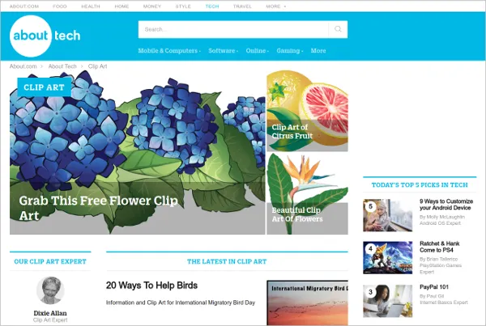

Hosting-arkkitehtuuri
Web hosting-palvelin
(123.456.7.89)
DNS sisältää IP-osoitteet
Käyttäjät etsivät www.unique.com lähettämällä kyselyn selaimestaan.
DNS-palvelin lähettää takaisin vastaavan IP-osoitteen: 123.456.7.89
www.unique.com
Selain kysyy 123.456.7.89:ää
2
1
3
4
Verkkosivusto lähettää 123.45465.7.89 selaimelle.
Notes:
Web-hosting-arkkitehtuurilla tarkoitetaan palvelimien ja muiden komponenttien rakennetta ja asetuksia, jotka isännöivät verkkosivustoja internetissä. Siihen kuuluu erilaisia elementtejä, jotka toimivat yhdessä varmistaakseen, että verkkosivustot ovat käytettävissä ja toimivat.
Isännöintiarkkitehtuuriin kuuluu mm:
Verkkopalvelin (Verkkopalvelin on ohjelmisto tai laitteisto, joka tallentaa verkkosivuston tiedostoja ja vastaa verkkoselaimien pyyntöihin).
Tietokantapalvelin (Tietokantapalvelin tallentaa ja hallinnoi verkkosivuston tietoja, kuten käyttäjätietoja, sisältöä ja asetuksia).
Kuorman tasapainottaja (Tilanteissa, joissa käytetään useita verkkopalvelimia, kuorman tasapainottaja jakaa saapuvan verkkoliikenteen näille palvelimille.)
Sisällönjakeluverkko (CDN:t ovat hajautettuja palvelinverkkoja, jotka sijaitsevat eri maantieteellisissä paikoissa).
Palomuuri (Palomuuri on tietoturvatoimenpide, joka valvoo ja ohjaa saapuvaa ja lähtevää verkkoliikennettä.)
Varmuuskopiointi ja katastrofien palautus (Web-hosting-arkkitehtuuri sisältää määräykset verkkosivujen tietojen säännöllisestä varmuuskopioinnista ja katastrofien palautussuunnitelman tietojen menetyksen minimoimiseksi ja liiketoiminnan jatkuvuuden varmistamiseksi palvelimen vikaantuessa tai hätätilanteissa).
Skaalautuvuus ja redundanssi (Skaalautuva web-hosting-arkkitehtuuri pystyy käsittelemään kasvavaa verkkosivuston liikennettä ja resurssivaatimuksia lisäämällä palvelimia tai mukauttamalla resursseja. Redundanssilla varmistetaan, että jos yksi palvelin vikaantuu, toinen palvelin korvaa sen ja varmistaa sivuston keskeytymättömän saatavuuden.).
Nämä komponentit toimivat yhdessä tarjotakseen verkkosivustoille luotettavan, turvallisen ja suorituskykyisen hosting-ympäristön. Konkreettinen arkkitehtuuri voi vaihdella hosting-palveluntarjoajan, verkkosivuston vaatimusten ja web-hostausinfrastruktuurin laajuuden mukaan.
Kurssimateriaalissa on linkki videoon, jossa selitetään DNS-palvelimia ja web-isäntiä.

Slide 14
Asioita, jotka on otettava huomioon valitessasi web-hosting-palveluntarjoajaa
Lähde: https://www.hostpapa.com/blog/web-hosting/definitive-guide-web-hosting/
1 sekunnin viive sivun latausajassa vähentää konversioita 7 %.
4 sekunnin viive sivun latausajassa johtaa vähintään 10 %:n menetykseen sivuston liikenteestä.
86 prosentilla verkkosivustoista on vähintään yksi vakava tietoturva-aukko.
Siirtyminen toiselle isännälle voi maksaa tuhansia dollareita ja vaatia viikkoja, jopa kuukausia, suunnittelua.
Minkälaista verkkosivustoa olet rakentamassa - onko se ensisijaisesti yritystietojen lähde vai tarvitaanko siihen enemmän vuorovaikutteisia elementtejä?
Mitä toimintoja sivustosi sisältää - onko sinulla asiakastietokanta ja siirretäänkö yksityisiä ja turvallisia tietoja?
Minkälaista liikenteen kasvua odotetaan - onko kyseessä blogi, jonka liikenne kasvaa tasaisesti ajan myötä, vai verkkokauppa, joka voi kokea voimakkaita liikennepiikkejä?

Slide 15
Asioita, jotka on otettava huomioon valitessasi web-hosting-palveluntarjoajaa
Tarvitsetko isännöidä useita verkkosivustoja useilla alatunnuksilla sivustollesi?
Suunnitteletko laajentamista ja uusien toimintojen lisäämistä liiketoiminnan kasvaessa?
Tarvitsetko ohjelmistojen integrointia nyt tai tulevaisuudessa kolmannen osapuolen ohjelmistojen kanssa (esim. kirjanpito-ohjelmistot, asiakassuhteiden hallintaohjelmistot, toiminnanohjausjärjestelmät jne.)
Onko sivustollasi erityisiä koodaustarpeita (php, java, .net jne.)?
Minkälaista sisältöä tarjotaan - tarvitsetko merkittävän määrän luotettavaa kaistanleveyttä jatkuvasti kasvavaa yleisöä varten?
Kuinka monta sivua sivustollasi on - jotkut palveluntarjoajat rajoittavat sallittujen sivujen lukumäärää edullisissa/edullisissa hosting-paketeissa.
Onko sivustosi kriittinen liiketoimintasi menestykselle ja kasvulle - miten käyttökatkokset vaikuttavat tuloihisi? Onko käytettävyys kriittinen tekijä?
Tarvitsetko sähköposti hostingia sivuston kanssa?
Lähde: https://www.hostpapa.com/blog/web-hosting/definitive-guide-web-hosting/

Slide 16
10 tärkeintä tekijää valittaessa web-hosting-palveluntarjoajaa
1. Levytila
2. Kaistanleveys
3. Turvallisuus
4. Käyntiaika
5. Verkkosivuston nopeus
6. Esiasennetut sovellukset
7. Verkkotunnukset
8. Verkkosivuston rakentaja
9. Tuki
10. Varmuuskopiot
Lähde: https://www.bluehost.com/resources/features-a-good-web-host-should-provide/

Slide 17
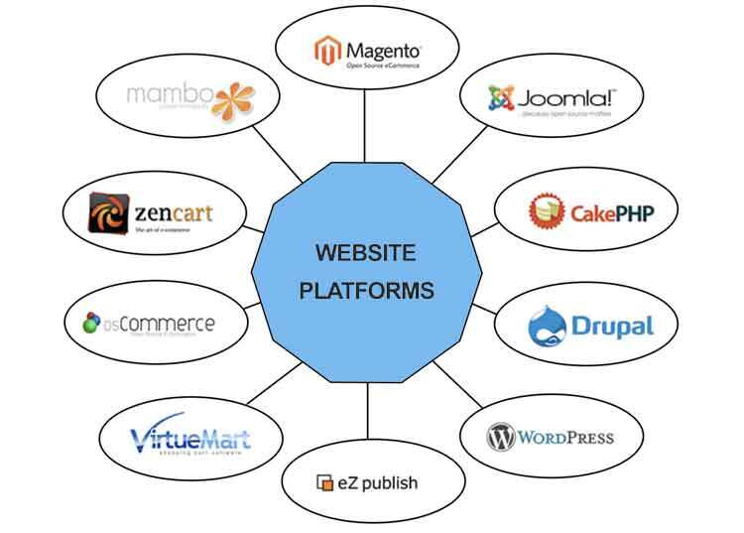
Kuinka löytää oikea julkaisujärjestelmä yrityksellesi?
Notes:
Oikean kehitysalustan löytäminen yritykselle edellyttää useiden tekijöiden huolellista harkintaa. Seuraavassa on joitakin vaiheita, jotka auttavat sinua prosessissa:
Selvitä yrityksesi tarpeet ja tavoitteet: Ymmärrä yrityksesi erityisvaatimukset ja tavoitteet kehitysalustan suhteen.
Arvioi käytettävissä olevat alustat: Tutki ja arvioi erilaisia markkinoilla saatavilla olevia kehitysalustoja.
Mieti teknistä asiantuntemustasi: Arvioi tiimisi tekniset taidot ja asiantuntemus. Selvitä, hallitsevatko kehittäjiesi tietyt ohjelmointikielet, kehykset tai teknologiat, jotka sopivat tiettyihin kehitysalustoihin.
Arvioi skaalautuvuus ja joustavuus: Arvioi kehitysalustan skaalautuvuus ja joustavuus... Etsi ominaisuuksia, kuten pilviintegraatio, mikropalveluarkkitehtuuri ja tuki nykyaikaisille teknologioille.
Harkitse integrointimahdollisuuksia: Määritä alustan kyky integroitua olemassa oleviin järjestelmiin, tietokantoihin ja kolmannen osapuolen palveluihin.
Turvallisuus ja vaatimustenmukaisuus: Turvallisuus on ratkaisevan tärkeää mille tahansa kehitysalustalle. Arvioi alustan tietoturvaominaisuudet, todennusmekanismit, tietojen salausominaisuudet sekä toimialan säädösten ja vaatimustenmukaisuusstandardien noudattaminen yrityksesi kannalta.
Kustannusnäkökohdat: Arvioi kehitysalustan kustannusvaikutukset, mukaan lukien lisenssimaksut, isännöintikulut, ylläpitokustannukset ja tarvittavat lisätyökalut tai -resurssit.
Pyydä suosituksia ja arvosteluja: Kuule alan kollegoja, osallistu konferensseihin ja osallistu kehittäjäyhteisöihin kerätäksesi näkemyksiä ja suosituksia.

Slide 18
Aloita näistä kysymyksistä, kun valitset julkaisujärjestelmää:
Näytätkö vain tietoja vai pitäisikö sivuston kävijöiden pystyä toimimaan vuorovaikutuksessa sivujen kanssa?
Aiotko myydä tuotteita tai palveluja?
Tarvitsetko asiakastietoja (esim. yhteystietoja) sähköpostimarkkinointia tai myyntiä varten?
Hoidatko sivustoa itse vai teetkö yhteistyötä kolmannen osapuolen palveluntarjoajan kanssa?
Onko lisäominaisuuksiin varattu määrärahoja?
Kuinka paljon haluat mukauttaa ulkoasua ja suunnittelua?
Onko sinun luotava erityisiä toimintoja, kuten kilpailuja, lomakkeita tai uutiskirjeitä?
https://www.forbes.com/advisor/business/software/best-website-builders/

Slide 19
Mitä sinun tulisi ottaa huomioon, kun valitset julkaisujärjestelmää?
Mobiilisivuston optimointi - responsiivinen suunnittelu
  Mobiilioptimointi on välttämätöntä, sillä mobiililiikenne on ohittanut desktop-liikenteen. Varmista, että verkkoalustasi tukee responsiivista suunnittelua, jolloin se voidaan optimoida sen mukaan, millä laitteella sitä käytetään.
SEO-vaihtoehdot
  SEO-näkyvyys on välttämättömyys. Varmista, että sivustosi antaa maksimaalisen tuen SEO:lle.
Suunnittelun joustavuus
  Suunnittelun joustavuus on elintärkeää. Haluat, että verkkosivustosi vastaa yksilöllisiä erityistarpeitasi, ja haluat myös erottautua kilpailijoistasi. Jos aiot ylläpitää verkkosivustoasi itse, arvostat myös mahdollisimman suurta joustavuutta ja helppokäyttöisyyttä.
Teemat/mallit
  Teemat ja mallit nopeuttavat suunnittelijoiden työtä huomattavasti. Olemassa olevia malleja on nopea muokata asiakkaiden tarpeiden mukaan verrattuna siihen, että aloittaisit alusta.

Slide 20
Mitä sinun tulisi ottaa huomioon, kun valitset julkaisujärjestelmää?
Helppokäyttöisyys
  Voivatko käyttäjät luoda, hallita ja päivittää verkkosivustoa itse vai tarvitaanko siihen (kallista ja aikaa vievää) ammattilaista?
Sosiaalisen median työkalut
  Vuorovaikutus ja kyky jakaa sisältöä eri sosiaalisen median sivustoille parantaa markkinointisi tehokkuutta. Varmista, että sivustosi tukee tätä.
Lisäosat ja moduulit
  Kyky käyttää kolmannen osapuolen lisäosia voi olla kätevä lisätä toiminnallisuutta sivustoosi.
Tuki
  24/7-tuki on erittäin hyödyllistä, koska et halua ylimääräistä seisokkiaikaa verkkosivustollesi.
Hinnoittelu
  Tarkista, että tarvitset kaiken, mistä maksat.

Slide 21
Mitä sinun tulisi ottaa huomioon, kun valitset julkaisujärjestelmää?
Suosio
  Epäsuositut alustat voivat olla laadullisesti ongelmallisia, niiden tuki voi olla heikkoa tai niitä voi olla vaikea käyttää, kun taas käyttäjien ja verkkosivustojen suuri määrä merkitsee laadukkaita teknisiä ratkaisuja, hyvää tukea kehittäjiltä ja vertaisilta käyttäjiltä sekä sitä, että käyttäjät pitävät alustaa riittävän helppokäyttöisenä liiketoimintaansa varten.
Uutiskirjeominaisuus
  Uutiskirjeominaisuus (lisäosalla) saattaa osoittautua erittäin hyödylliseksi, kun haluat pitää yhteyttä asiakaskuntaasi.
Bloggaaminen, verkkokauppa, jäsenyysominaisuus
  Riippuen liiketoiminnastasi, nämä eivät aina ole välttämättömiä ominaisuuksia.

Slide 22
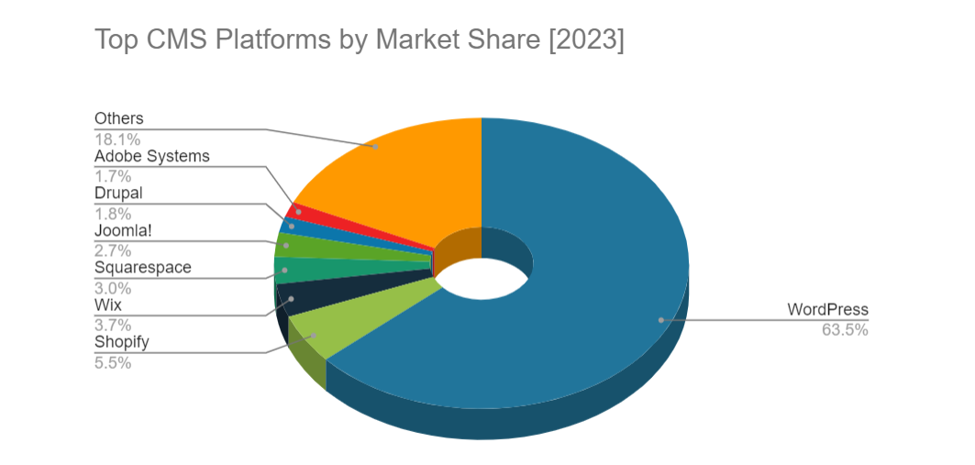
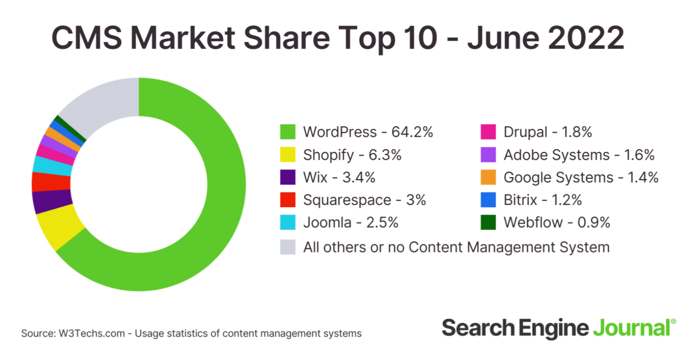
WordPress hallitsee julkaisujärjestelmämarkkinoita
Muu markkina on hyvin hajanaista.
https://meetanshi.com/blog/cms-statistics/
https://www.searchenginejournal.com/cms-market-share-june-2022/455912/
Notes:
WordPress on suosituin kehitysalusta. Tässä on luettelo 11 parhaasta verkkosivuston rakentajasta, joissa on skaalautuvat ominaisuudet ja ammattimaisesti suunnitellut mallit. Ne ovat myös nopeita ottaa käyttöön, helppoja mukauttaa, aloittelijoille sopivia ja erittäin edullisia.
Ruth hankkii täällä tietoja forbes bv:lle.

Slide 23
Vuoden 2023 parhaat julkaisujärjestelmät Forbes Advisorin mukaan
Weebly: "Paras kokonaisuus"
GoDaddy: "Paras palveluntarjoajille"
IONOS: "Paras aloitteleville yrityksille"
Squarespace: "Paras luovan työn tekijöille"
HostGator: "Paras yksinkertaisuudessa"
Wix: "Paras koodittomiin mukautuksiin"
Shopify: "Paras dropshipping-ominaisuuksiltaan"
Zyro: "Paras edullisuuden kannalta"
WordPress.org: "Paras monipuolisuuden kannalta"
Duda: "Paras alan toimistoille"
https://www.forbes.com/advisor/business/software/best-website-builders/

Slide 24
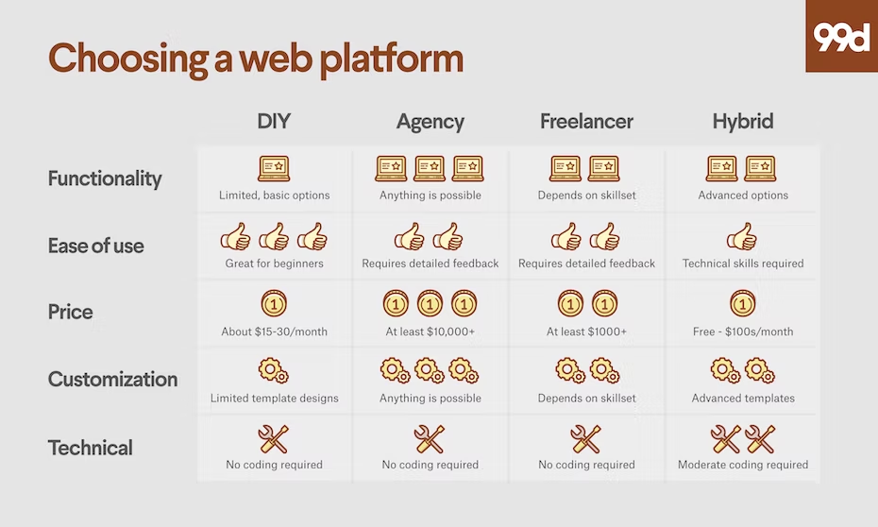
Julkaisualustoissa on monia vaihtoehtoja.
Alustan tyyppi | Kuvaus | Milloin käyttää | Esimerkki
DIY (tee se itse) | Helppokäyttöiset alustat valmiilla malleilla | Kun yksinkertaisella toiminnallisuudella ja kustannussäästöillä on merkitystä | WIX, Shopify jne.
DFM (tee se puolestani) | Digitaalisen markkinoinnin toimisto on suunnitellut ja kehittänyt verkkosivuston | Kun koodausta tarvitaan "asioiden hoitamiseksi oikein". | www.porternovelli.com
Freelancer | Antaa sinulle ammattimaista tukea, mutta halvemmalla kuin digitaalinen markkinointitoimisto. | Kun tarvitset apua, mutta voit elää paikallisen kumppanin kanssa. | Paikallinen web-kehittäjäsi pro
Hybridialustat | DIY-alusta, joka mahdollistaa räätälöidyn koodauksen. | Kun tee-se-itse-alustasi tarvitsee "vain vähän ekstraa". | WordPress
Lähde: https://99designs.com/blog/web-digital/best-web-platform-small-business/

Slide 25
Kotitehtävä osiolle #1B: Yrityksen verkkosivuston suunnittelun peruskäsitteet
Tiimityöskentely: 4-5 opiskelijaa yhdessä tiimissä
Tämän tehtävän tavoitteena on, että opiskelijat voivat
tutustua verkkotunnuksen eri osatekijöihin.
ymmärtää verkkotunnuspalvelimen ja web-hostingin käsitteet ja toiminnot.
olla tietoisia verkkosivustojen kehittämiseen käytettävissä olevista eri alustoista.
Katso yksityiskohdat asiakirjasta (Kotitehtävä osiolle #1B: Yrityksen verkkosivuston suunnittelun peruskäsitteet).
Täyttäkää oheiset taulukot, jotka löytyvät asiakirjasta.
Kun analysoit verkkotunnusta, kiinnitä huomiota siihen, minkä tyyppistä liiketoimintaa/toimintaa varten verkkotunnus on luotu.
Kun analysoit web-isäntiä, vertaa teknisiä eroja ja kunkin tarjoamia palvelutasoja.
Kun analysoit kehitysalustaa, kiinnitä huomiota suunnittelun joustavuuteen, asiakastukeen ja kustannuksiin.
Valmistaudu esittämään diasi luokassa.

Slide 26
Vastuuvapauslauseke
DEMS-materiaalin tavoitteena on parantaa digitaalisen markkinoinnin taitoja korkea-asteen koulutuksessa ja ymmärtää organisaatioiden keskeiset tarpeet. Käytettävissäsi on laajat diasarjat, joissa on luokkatehtäviä ja -aktiviteetteja sekä yksityiskohtaiset käyttöohjeet opettajalle.
Huomautus: Materiaali sisältää internetistä haettuja sisältöjä ja kuvioita, joten siihen voi tulla muutoksia. Lähteet on ilmoitettu reilun käytön sääntöjen mukaisesti. Kustantajan vastuu rajoittuu alkuperäiseen aineistoon, joka on tallennettu osoitteeseen www.dems.pro. Kaikki aineisto on tuotettu vapaaseen käyttöön ja Erasmus+:n osarahoittamana. Euroopan komissio ei vastaa julkaisun sisällöstä.

